Slide 1
Semantisatieverhaal B:
Kennen jullie het tv-programma Heel Holland Bakt? Ik hou van dat tv-genre, van dat soort tv-programma’s. Het is een wedstrijd, ze moeten iets koken en het is grappig. Heerlijk! Een tijdje terug moesten ze een bijzondere taart maken. Het tafereel, de situatie, begon mooi. Een van de deelneemsters, een beetje nerveus, zette haar taart in de taartvorm op de tafel. Ze had een specifiek, een bepaald plan: een prachtige taart met een aardbeienvulling. Zo’n taart waarvan je verzadigd of vol bent na 1 stukje. Iedereen was stil en keek. Het was bijna religieus stil. Religieus betekent wat met een geloof te maken heeft. Maar toen… moest de bakvorm nog worden omgedraaid en toen ging het mis.. De vulling bleek immens of enorm vloeibaar en stroomde uit de taart als rode ranja. De vrouw keek met een blik van pure afkeer naar haar taart die prachtig had moeten zijn. De afkeer betekent het gevoel dat je iets vervelend vindt of helemaal niet wilt. De presentator kwam er meteen bij. Hij probeerde de sfeer te bevorderen, te verbeteren, door een grapje te maken. De andere deelnemers lachten onderling, met elkaar, maar je kon zien dat ze het ook sneu vonden voor de vrouw. Een deelnemer probeerde haar toen weer te activeren, aan te zetten, om toch nog iets te laten zien aan de jury. Het was een verdrietig maar ook grappig moment.
Hebben jullie dit toevallig ook gezien?
B
Notes:
Woordenoverzicht
het tafereel: de gebeurtenis, de situatie
religieus: wat met een geloof te maken heeft
het genre: het soort
immens: enorm, gigantisch
activeren: in werking zetten, aanzetten
bevorderen: verbeteren
onderling: met elkaar
specifiek: bepaald
verzadigd: vol, gevuld
de afkeer: het gevoel dat je iets vervelend vindt of helemaal niet wilt

Slide 2
Gerarda Das
Marjan ter Harmsel
Mandy Routledge
Francis Vrielink
Week 51 – 17 december 2024
Niveau B

Slide 3
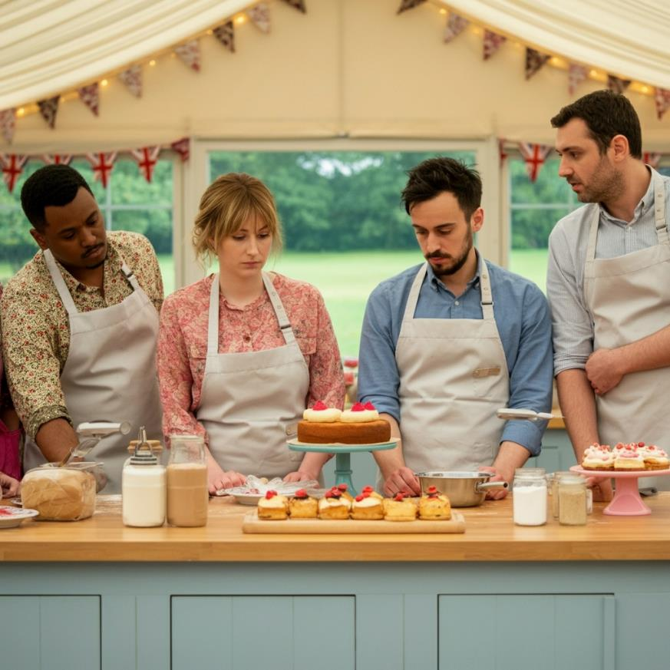
het genre

Slide 4
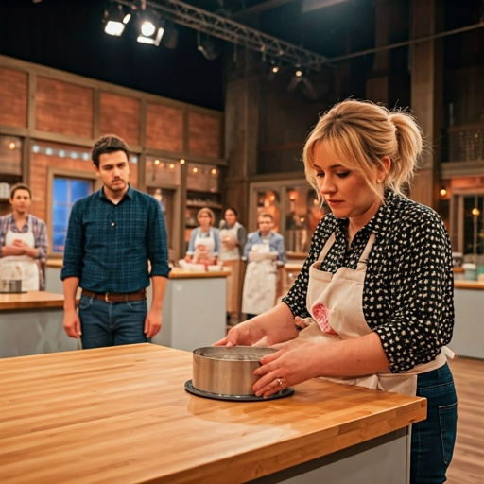
het tafereel

Slide 5
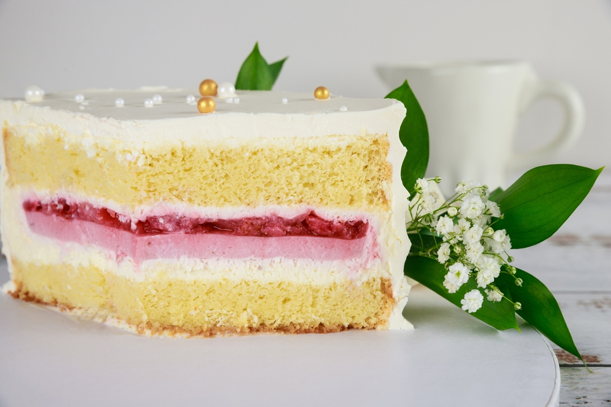
specifiek

Slide 6
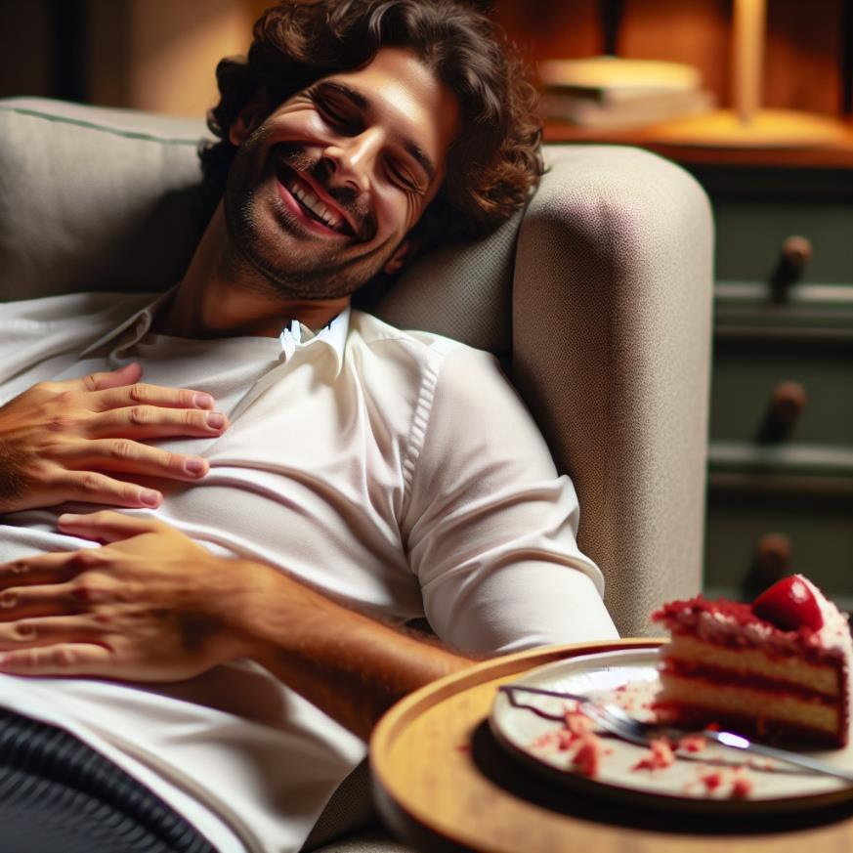
verzadigd

Slide 7
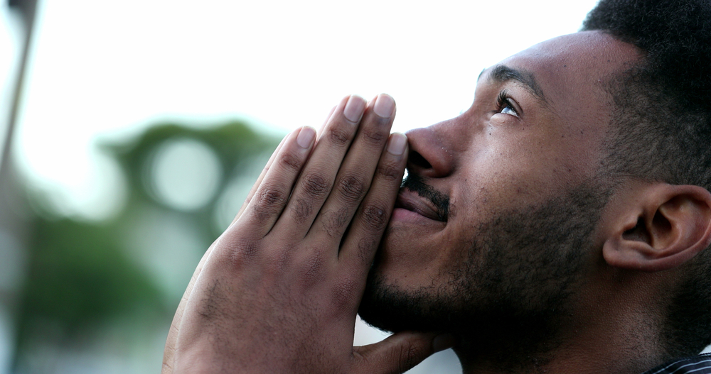
religieus

Slide 8
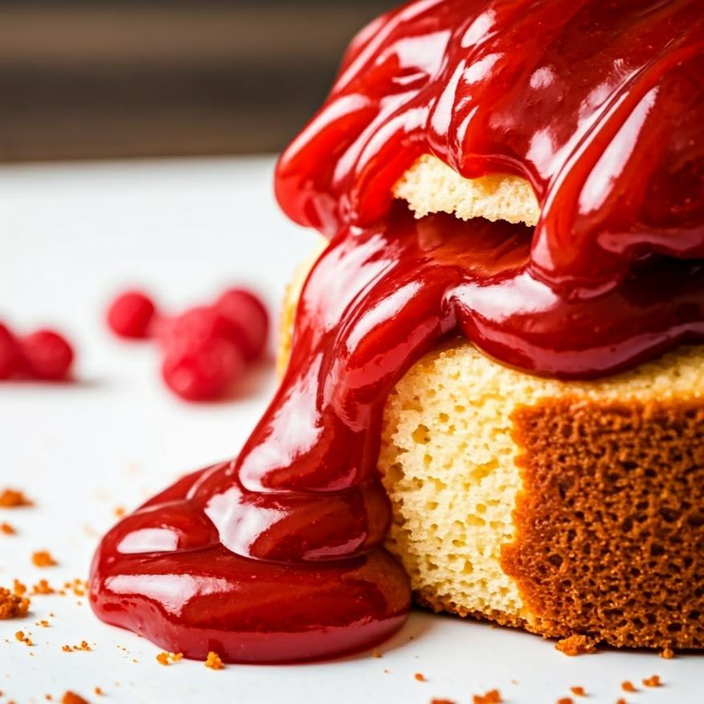
immens

Slide 9
de afkeer

Slide 10
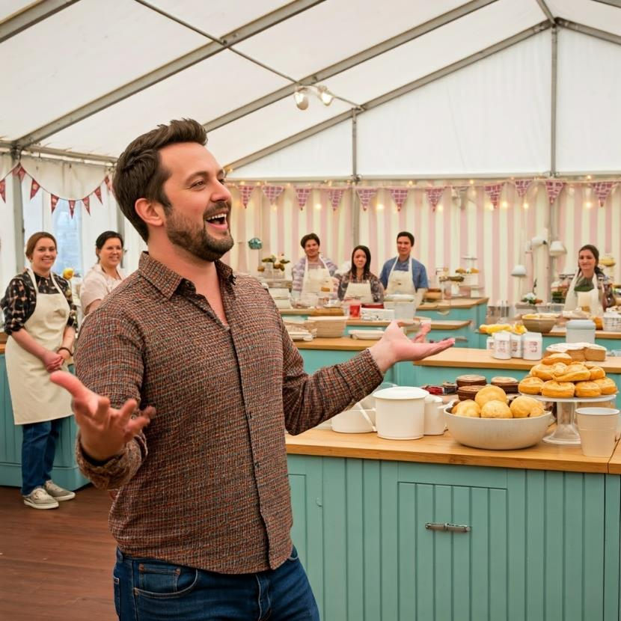
bevorderen
sfeer

Slide 11
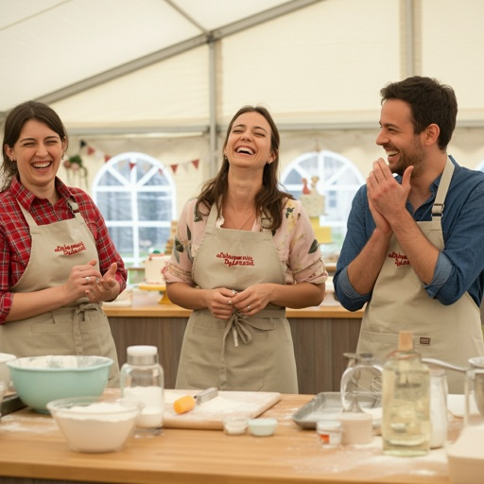
onderling

Slide 12
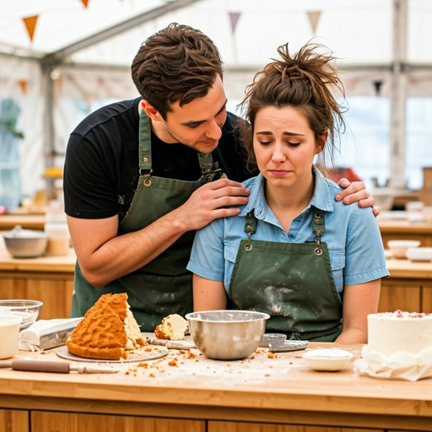
activeren

Slide 13
Op de woordmuur:

Slide 14
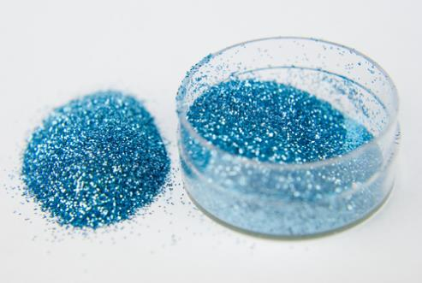
minuscuul
immens
= heel klein
Glitters zijn minuscule deeltjes plastic.
= enorm, gigantisch
De vulling bleek immens vloeibaar en stroomde uit de taart als rode ranja.

Slide 15
teruglopen
bevorderen
= minder worden
De sfeer liep flink terug toen de cake mislukt bleek te zijn.
= verbeteren
De presentator probeerde de sfeer te bevorderen met een grapje.
sfeer
sfeer

Slide 16
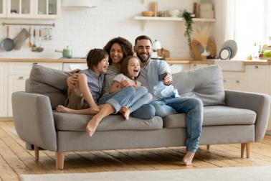
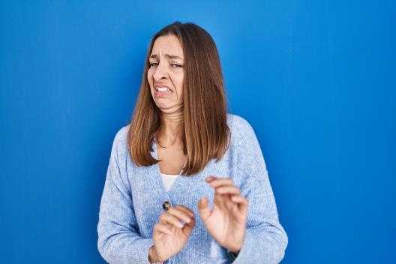
de affectie
de afkeer
= warm, liefdevol gevoel voor iemand
Ik voel veel affectie voor mijn familie.
= het gevoel dat je iets heel vervelend vindt of helemaal niet wilt
De vrouw keek met een blik van pure afkeer naar haar mislukte taart.

Slide 17
activeren
deactiveren
= in werking zetten, aanzetten
Hij probeerde haar te activeren om toch nog iets te laten zien aan de jury.
= zorgen dat (iets) niet meer werkt
Door de stekker los te koppelen, kun je allerlei apparaten deactiveren.

Slide 18
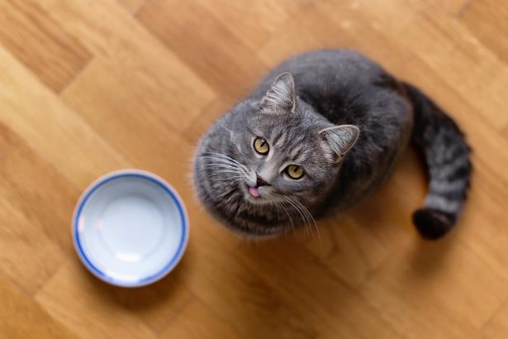
verzadigd
onverzadigd
= vol, gevuld
Dit is zo’n taart waarvan je verzadigd bent na één stukje.
= als je naar meer van iets verlangd
Mijn kat is nog onverzadigd. Ze wil meer eten.

Slide 19
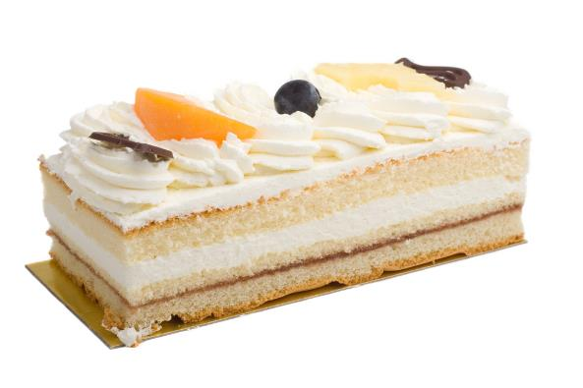
specifiek
universeel
= bepaald
Ze had een specifiek plan: een prachtige taart met een aardbeienvulling.
= geschikt voor alle gevallen
Deze slagroomtaart is heel universeel. Je ziet ze vaak.

Slide 20
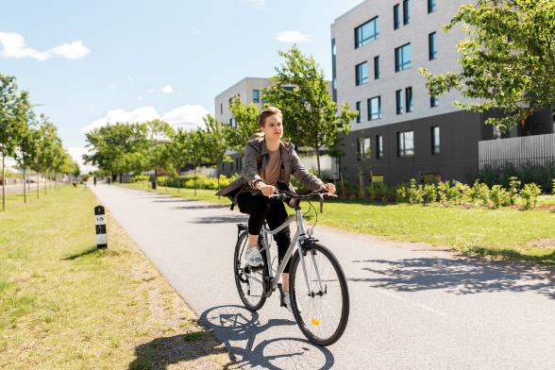
onderling
afzonderlijk
= met elkaar
De andere deelnemers lachten onderling.
= gescheiden van anderen of iets anders
Hij fietst altijd afzonderlijk naar school.

Slide 21
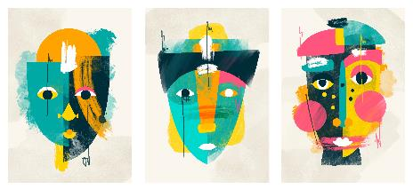
het genre
= het soort
het tv-genre
het kunstgenre

Slide 22
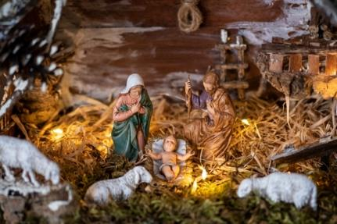
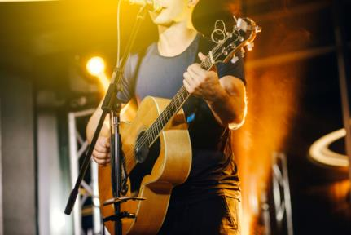
het tafereel
= de gebeurtenis, de situatie
het optreden
de onthulling
de kerststal

Slide 23
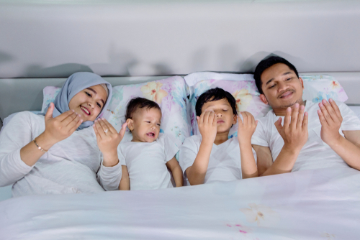
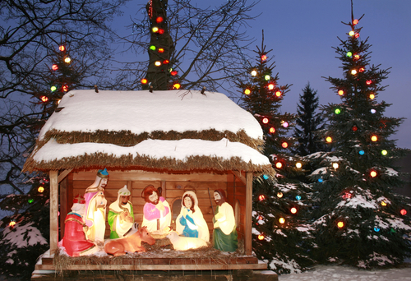
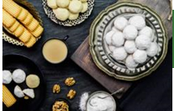
het Kerstfeest
bidden
religieus
= wat met geloof te maken heeft
het Suikerfeest

